Slide 1
ЭЛЕКТРОННАЯ БИБЛИОТЕКА. ПРИНЦИПЫ РАБОТЫ
Научно-техническая библиотека БГАРФ
Алгоритм действий
Калининград, 2023

Slide 2
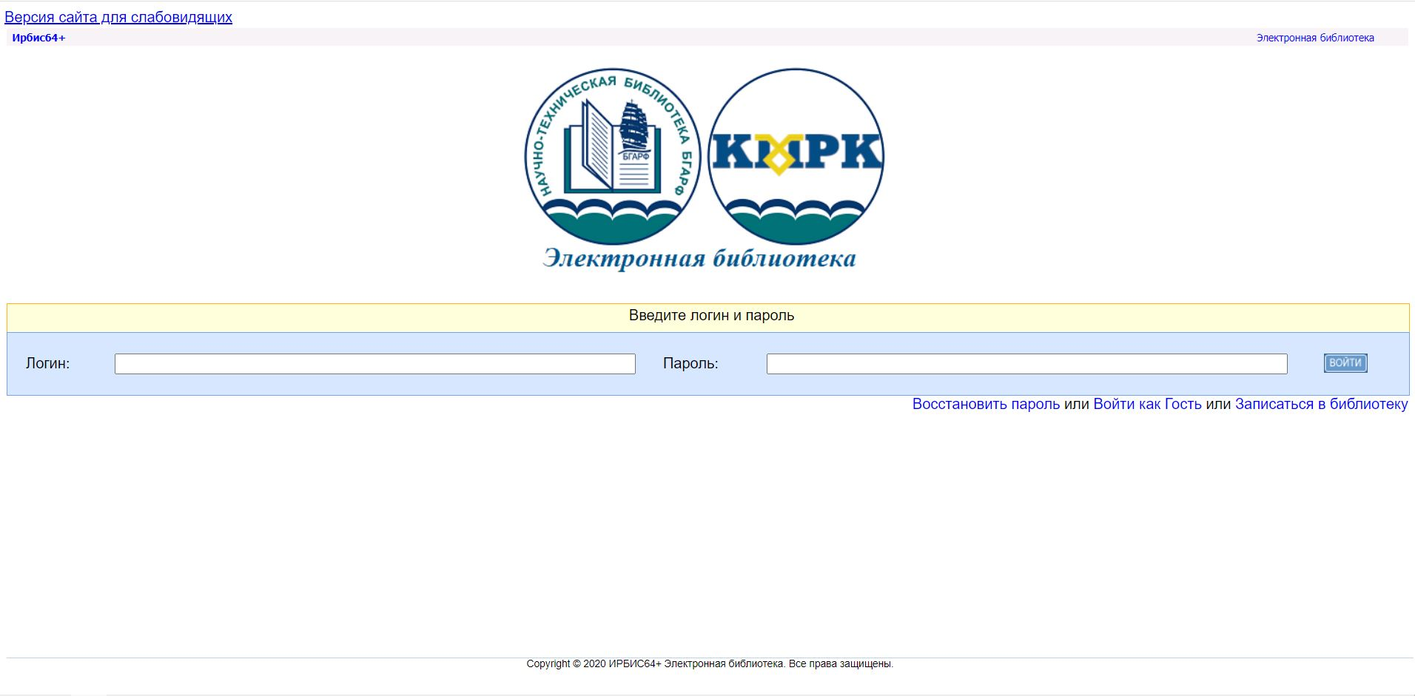
СТАРТОВАЯ СТРАНИЦА
Номер читательского билета
Фамилия
(по умолчанию)
Авторизация
Пароль можно поменять
в личном формуляре читателя
© Научно-техническая библиотека БГАРФ

Slide 3
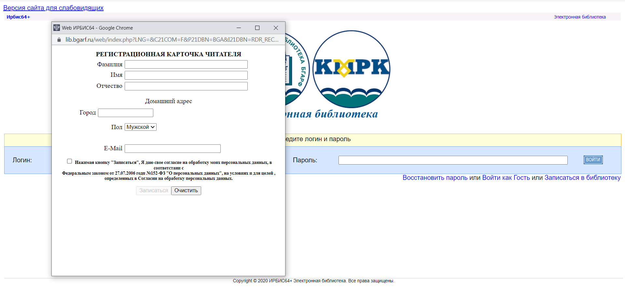
СТАРТОВАЯ СТРАНИЦА
Запись онлайн
© Научно-техническая библиотека БГАРФ

Slide 4
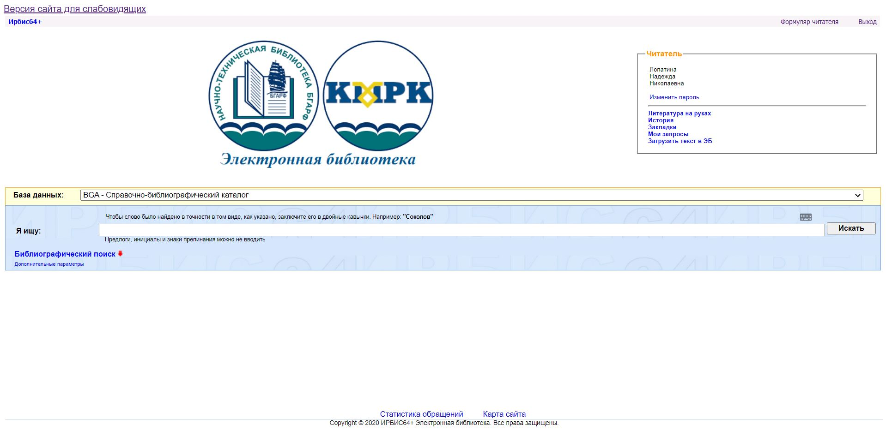
АВТОРИЗАЦИЯ
В формуляре читателя есть возможность изменить пароль, а в случае утери, восстановить на стартовой странице или обратиться на абонементы отделов обслуживания: учебный, научный, художественный, читальный зал
© Научно-техническая библиотека БГАРФ

Slide 5
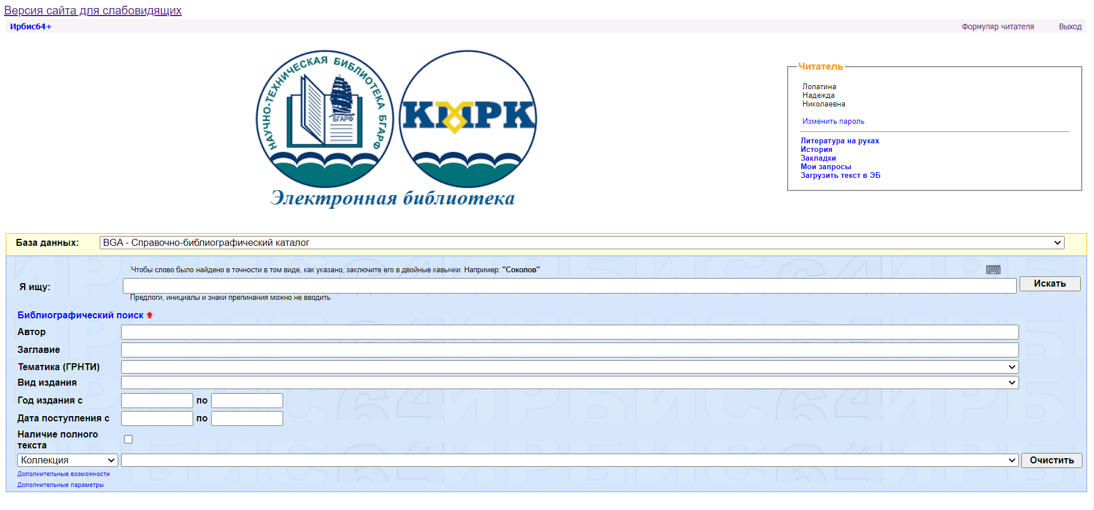
НАСТРОЙКА ПАРАМЕТРОВ
Дополнительные параметры постраничного просмотра
© Научно-техническая библиотека БГАРФ

Slide 6
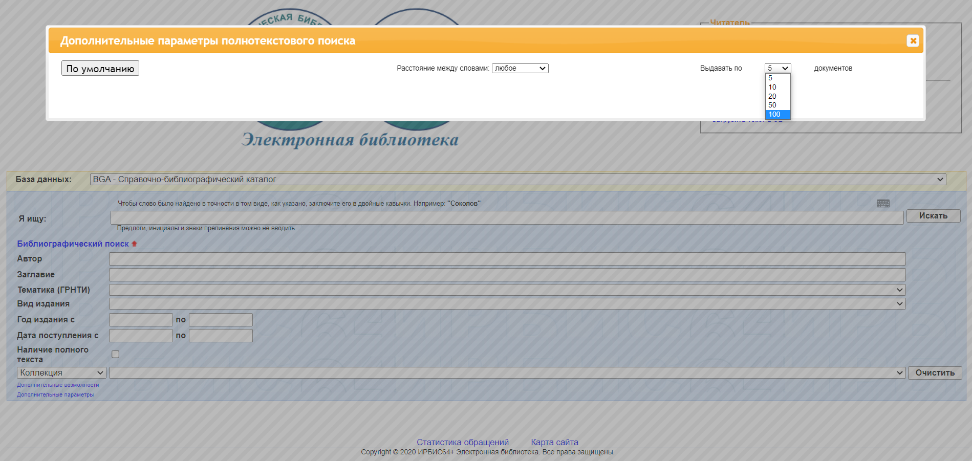
НАСТРОЙКА ПАРАМЕТРОВ
Настройка параметров
© Научно-техническая библиотека БГАРФ

Slide 7
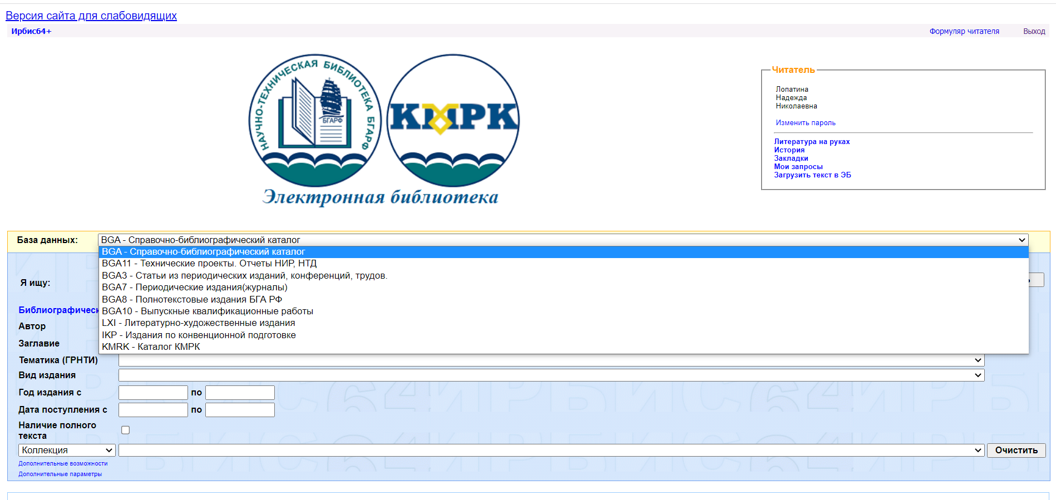
ПОИСК ИЗДАНИЙ
Выбор базы данных библиографического поиска
© Научно-техническая библиотека БГАРФ

Slide 8
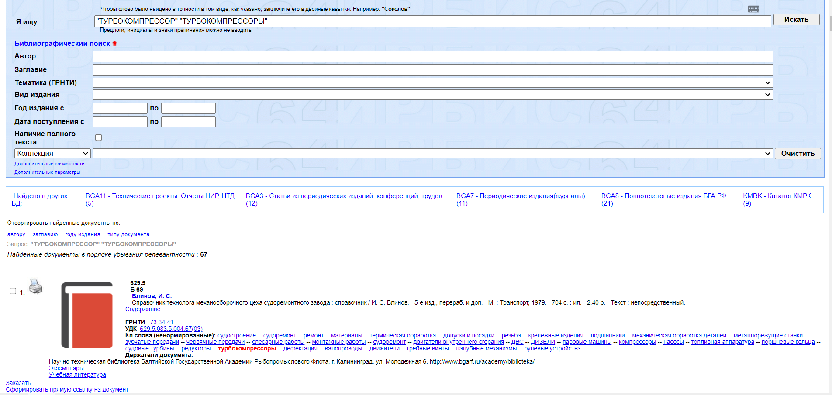
ПОИСК ИЗДАНИЙ
Строка поиска по ключевым словам
Результаты поиска
© Научно-техническая библиотека БГАРФ

Slide 9
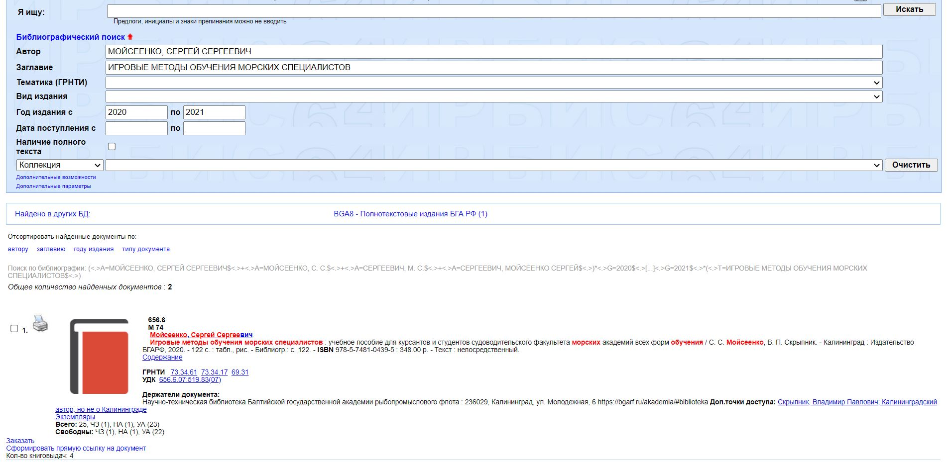
ПОИСК ИЗДАНИЙ
Поиск по автору, заглавию,
году издания
© Научно-техническая библиотека БГАРФ

Slide 10
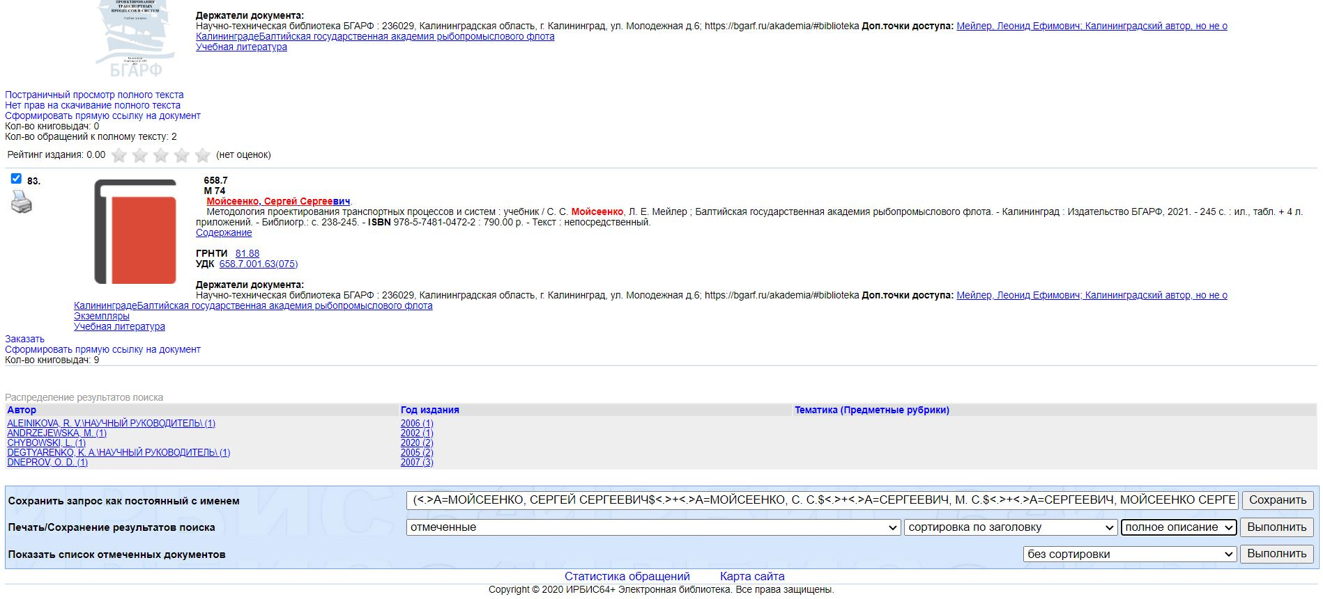
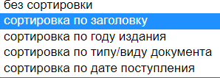
РЕЗУЛЬТАТЫ ПОИСКА
Сортировка
результатов поиска
© Научно-техническая библиотека БГАРФ

Slide 11
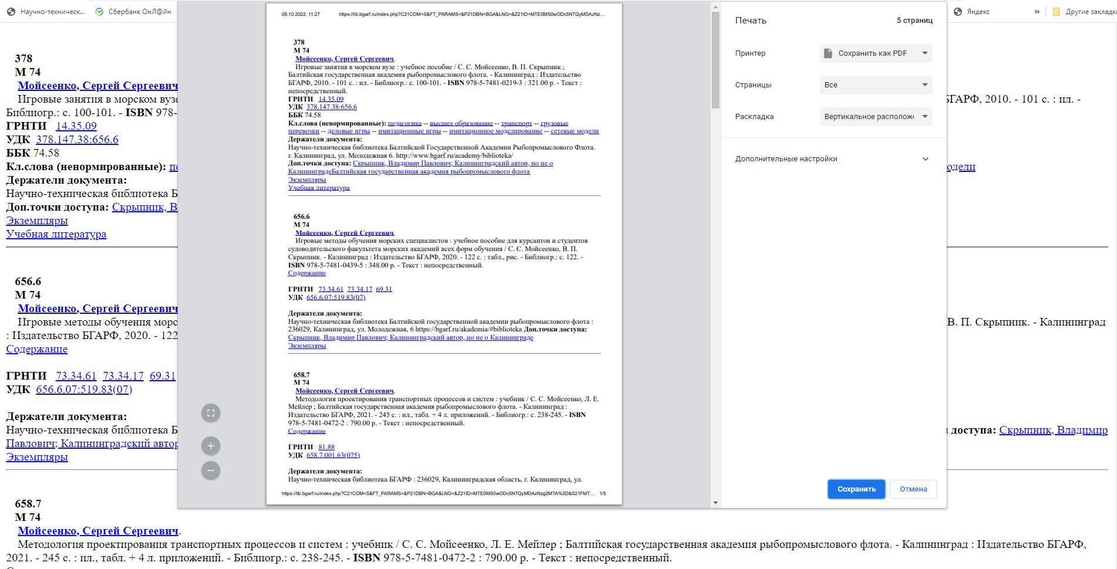
СОХРАНЕНИЕ ИЛИ ПЕЧАТЬ
Сохранить или распечатать
результаты поиска
© Научно-техническая библиотека БГАРФ

Slide 12
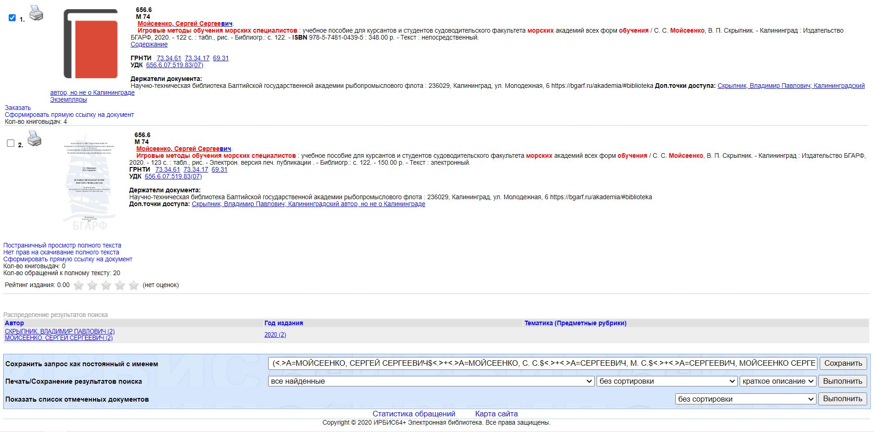
ЗАКАЗ ЛИТЕРАТУРЫ
Заказ литературы
© Научно-техническая библиотека БГАРФ

Slide 13
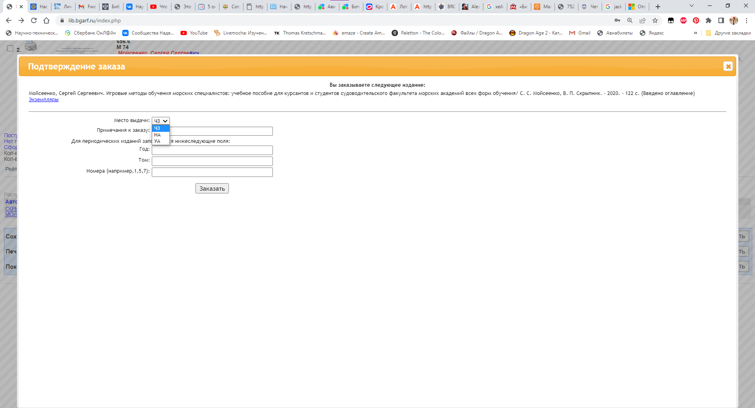
ЗАКАЗ ЛИТЕРАТУРЫ
Выбор абонемента для заказа литературы:
- Читальный зал;
- Абонемент научной литературы;
- Абонемент учебной литературы
Выбор абонемента для получения литературы
Подтвердить
© Научно-техническая библиотека БГАРФ

Slide 14
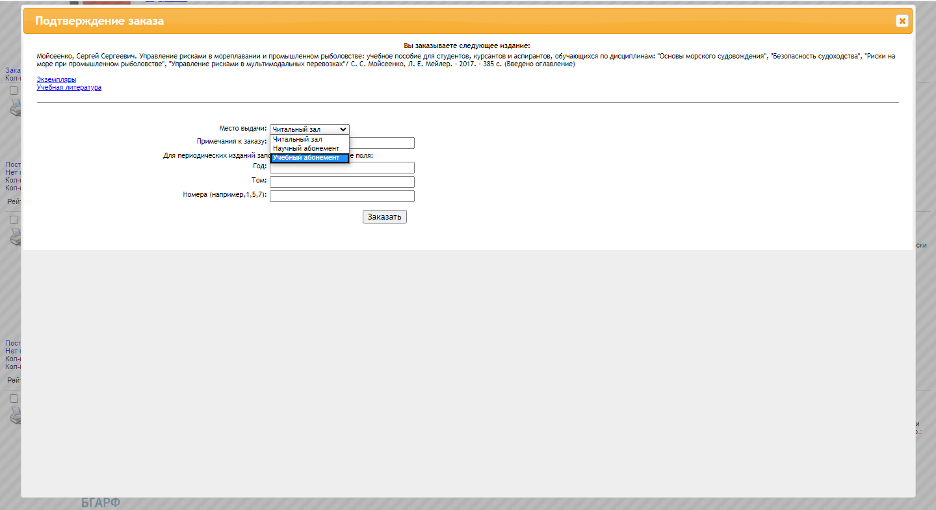
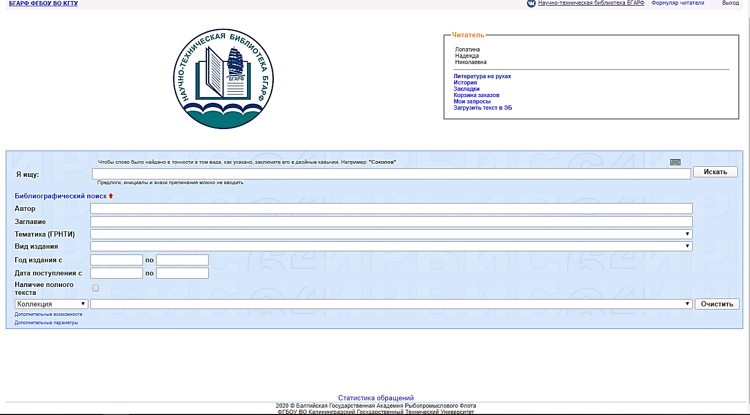
ЗАКАЗ ЛИТЕРАТУРЫ
Выбор абонемента для получения литературы
Подтвердить

Slide 15
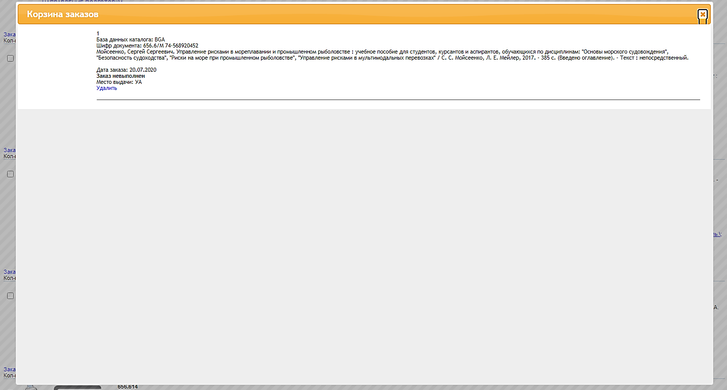
ЗАКАЗ ЛИТЕРАТУРЫ
Проверка списка заказанных изданий
© Научно-техническая библиотека БГАРФ

Slide 16
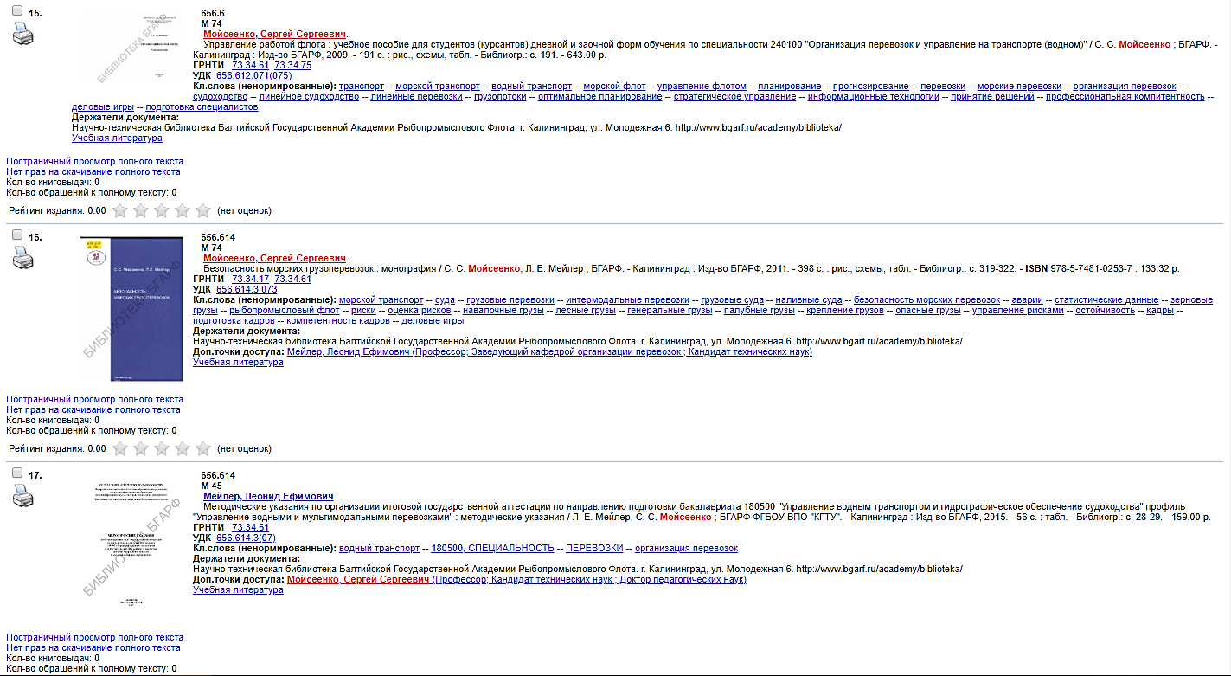
РЕЗУЛЬТАТЫ ПОИСКА
База данных: Полнотекстовые издания
Электронный ресурс
(постраничный просмотр)

Slide 17
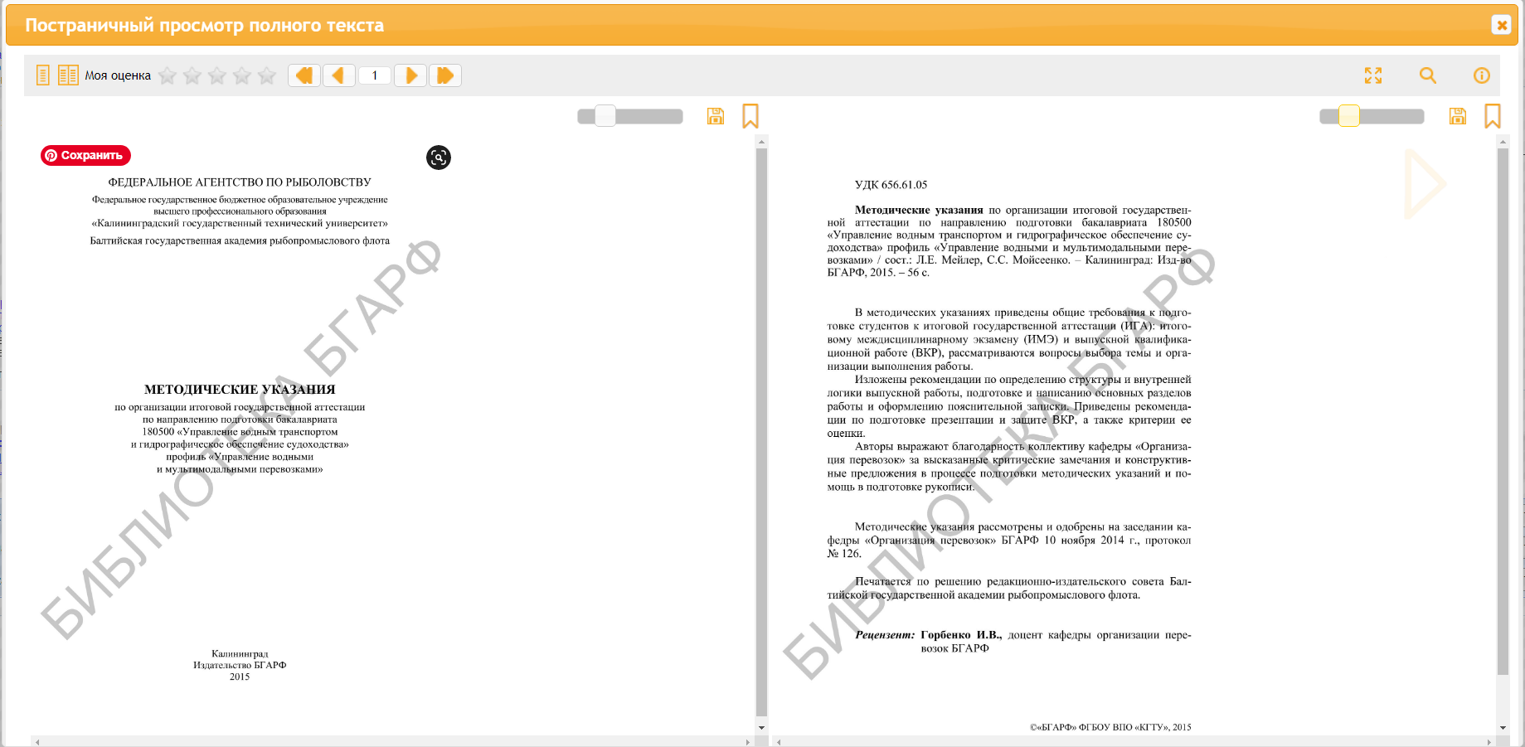
РЕЗУЛЬТАТЫ ПОИСКА
База данных: Полнотекстовые издания
Электронный ресурс
(постраничный просмотр)

Slide 18
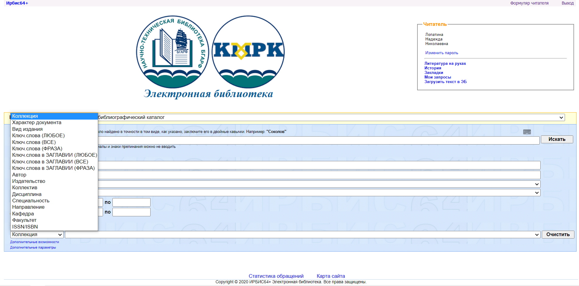
ПОИСК ИЗДАНИЙ
Коллекция – это строка поиска литературы по определенным общим параметрам
© Научно-техническая библиотека БГАРФ

Slide 19
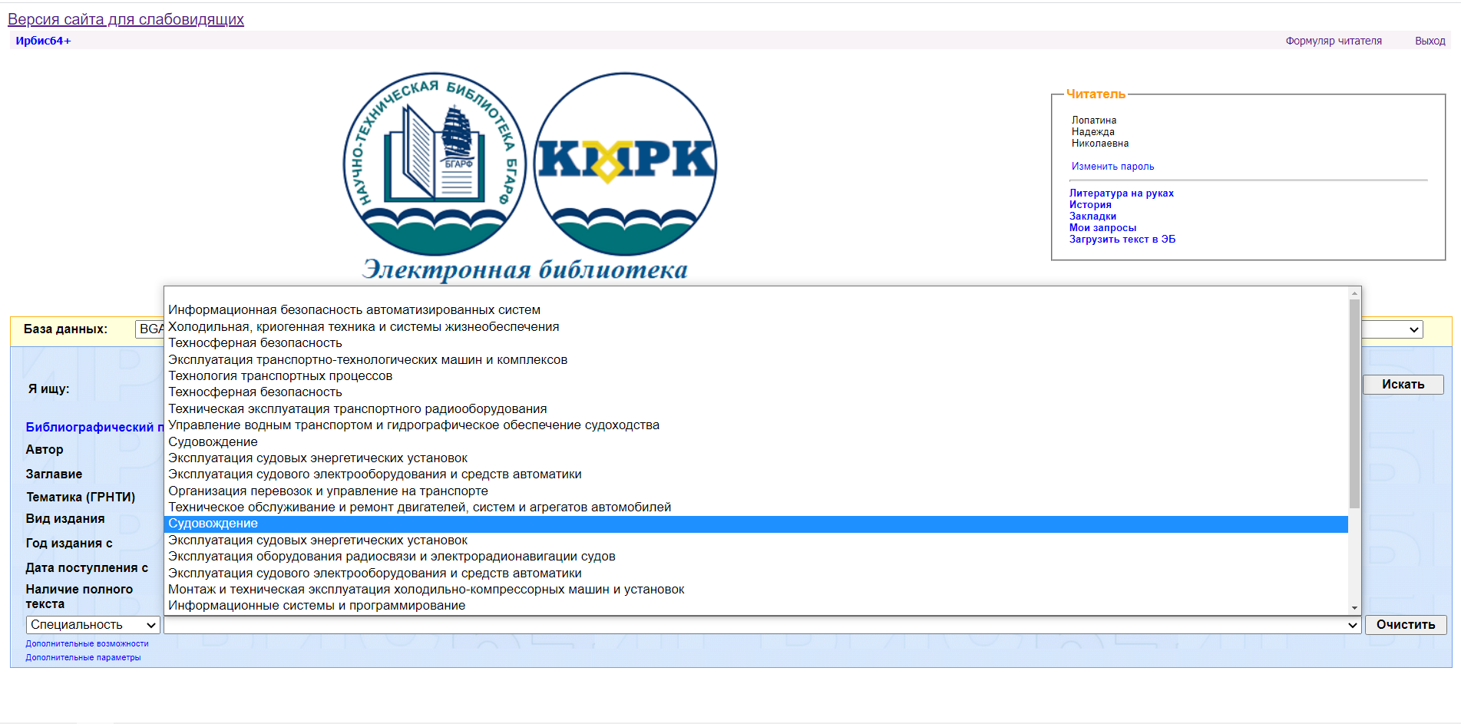
ПОИСК ИЗДАНИЙ
Строка поиска Коллекция
© Научно-техническая библиотека БГАРФ

Slide 20
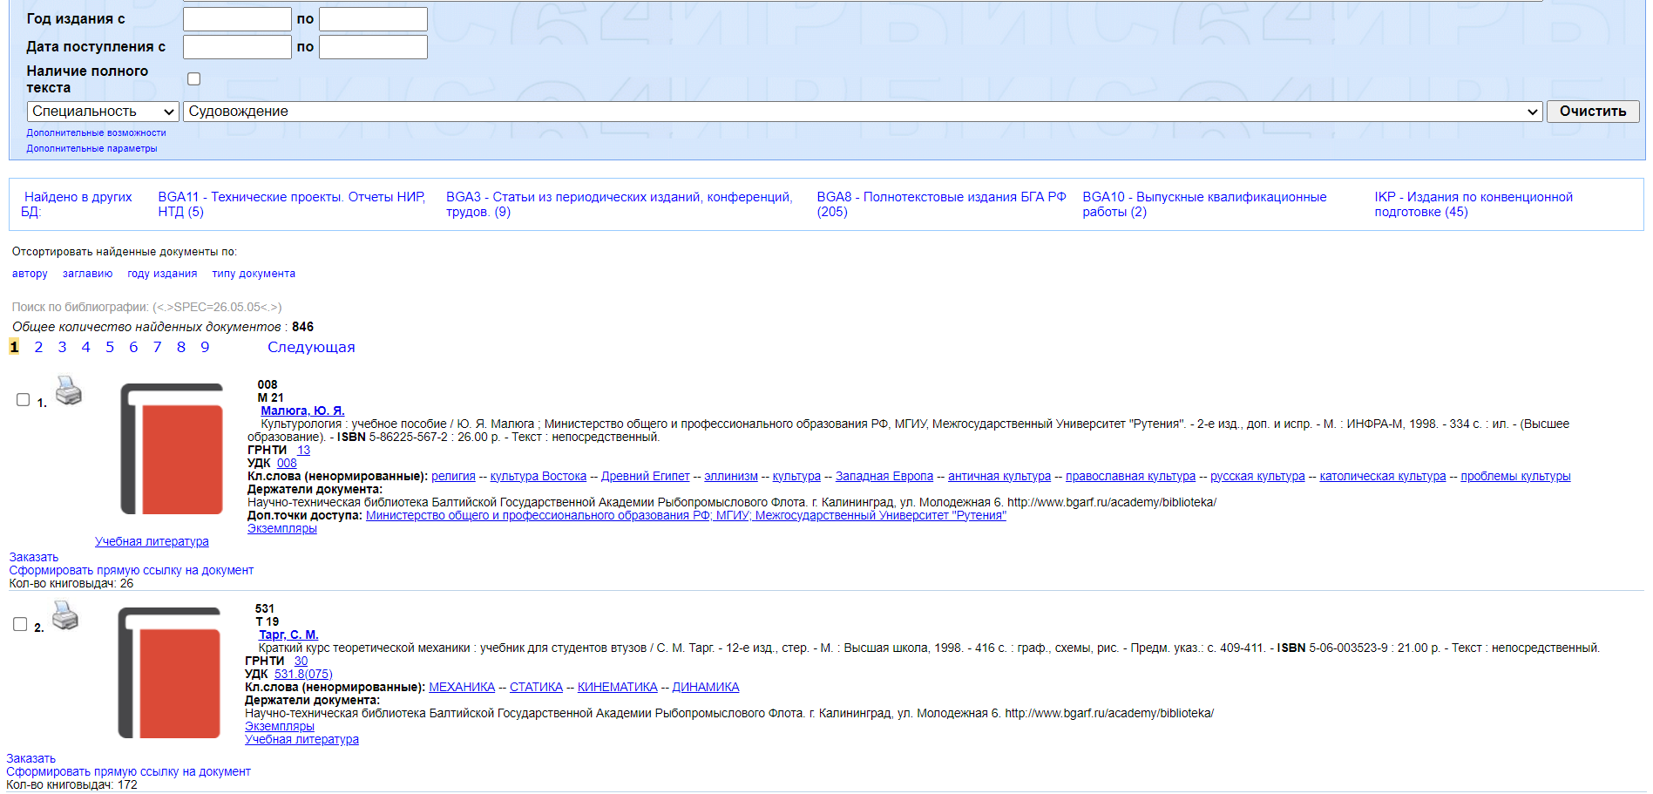
ПОИСК ИЗДАНИЙ
Результат поиска
Строка поиска Коллекция
© Научно-техническая библиотека БГАРФ

Slide 21
ДОПОЛНИТЕЛЬНЫЕ СРЕДСТВА ПОИСКА
Дополнительные возможности для отбора литературы
по дисциплинам
© Научно-техническая библиотека БГАРФ

Slide 22
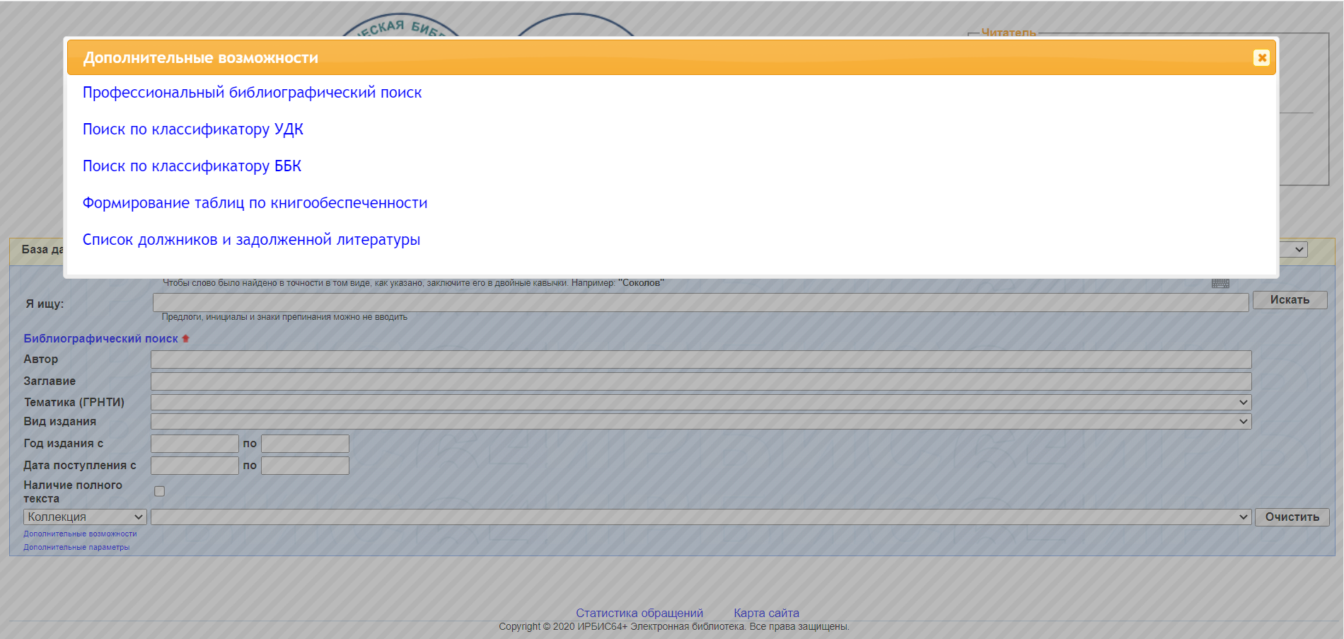
ДОПОЛНИТЕЛЬНЫЕ СРЕДСТВА ПОИСКА
Профессиональный поиск
для формирования списка литературы
© Научно-техническая библиотека БГАРФ

Slide 23
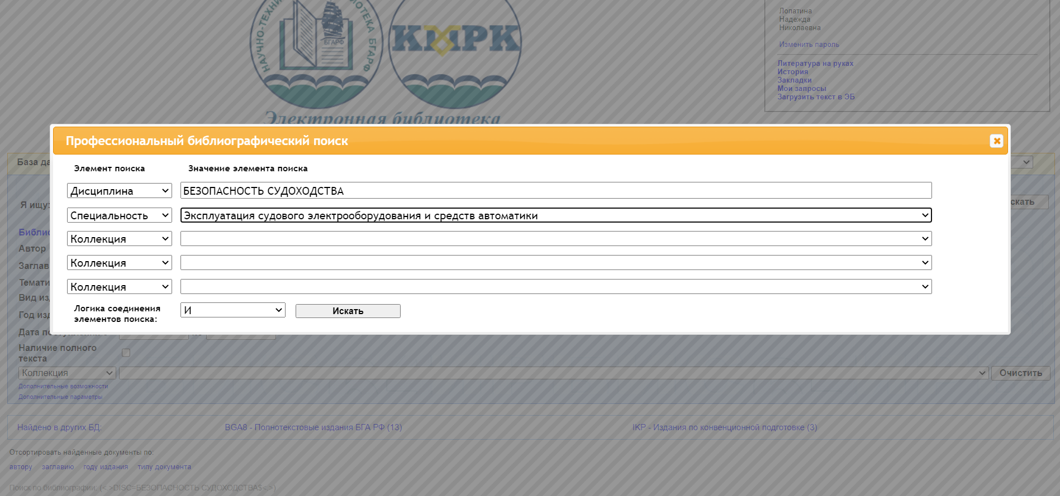
ДОПОЛНИТЕЛЬНЫЕ СРЕДСТВА ПОИСКА
Выбрать
из коллекций
© Научно-техническая библиотека БГАРФ

Slide 24
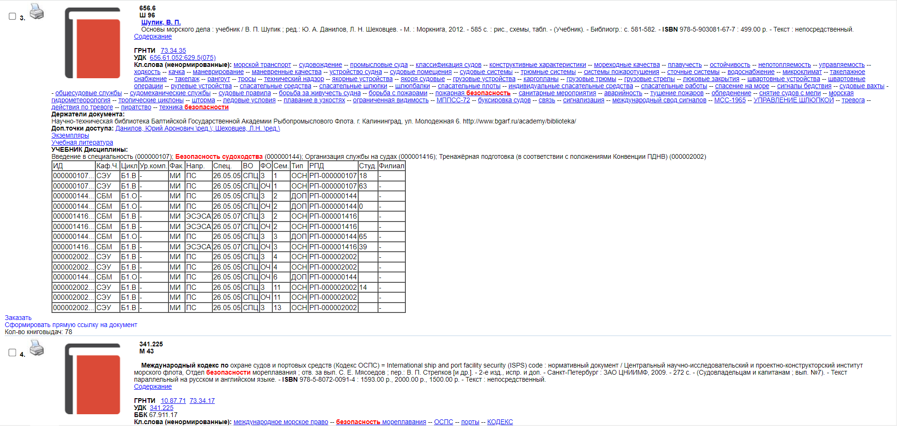
РЕЗУЛЬТАТ ПОИСКА
Учебная литература по дисциплинам
Заказ литературы
© Научно-техническая библиотека БГАРФ

Slide 25
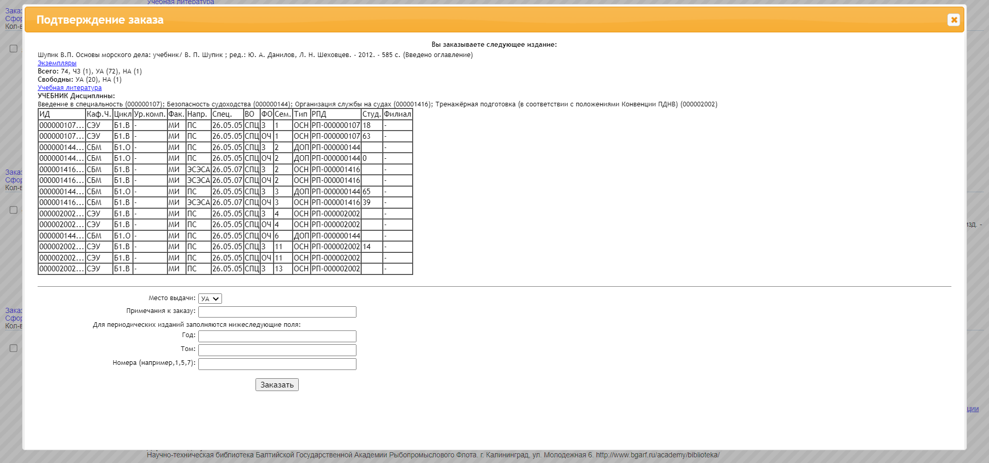
ЗАКАЗ ЛИТЕРАТУРЫ
Заказ на выбранный абонемент
© Научно-техническая библиотека БГАРФ

